Slide 1
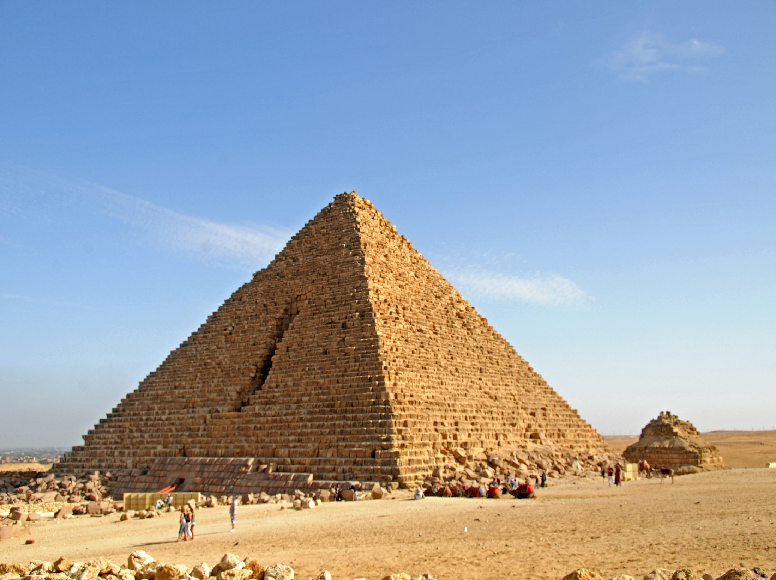
Маленькое чудо в Гизе
Выполнил: Таранов Тимур
Куратор: Плотникова О.В.

Slide 2
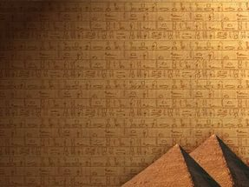
Цель:
Узнать о самой маленькой пирамиде из комплекса в Гизе

Slide 3
План:
Расположение пирамид;
Для чего были построены пирамиды;
Самая маленькая пирамида;

Slide 4
Расположение пирамид
Пирамиды – «визитная карточка» Египта.
Они расположены вдоль западного берега Нила небольшими группами, невдалеке от места, где в эпоху Древнего царства находилась столица страны - Мемфис.
Самые известные из пирамид находятся на окраине Каира, на кромке пустынного плато Гиза, нависающего над зеленой долиной Нила.
Это Великие пирамиды Гиза - Хеопса, Хефрена и Микерина. Три Великие пирамиды, охраняемые Большим Сфинксом, - это всего лишь часть огромного некрополя Гизы.

Slide 5
Для чего построены пирамиды
Пирамиды в Гизе были построены во времена египетских фараонов IV династии, которая правила в древнем государстве в 2639-2506 годах до нашей эры.
Существует традиционная версия, которая гласит, что огромные курганы, которые высятся над бренным миром, являются гробницами фараонов. Их прах в таких захоронениях был ближе к небу и солнцу.
Часть ученых считает, что египетские пирамиды – это храмы, где служители культа Солнца проводили религиозные обряды. Другие исследователи предполагают, что это были научные лаборатории, созданные для астрономических наблюдений.
Археологи Германии выдвинули ещё одну интересную гипотезу. Они считают, что пирамиды являются природными генераторами энергии земли. Благодаря ей фараоны «заряжались» и омолаживались.

Slide 6
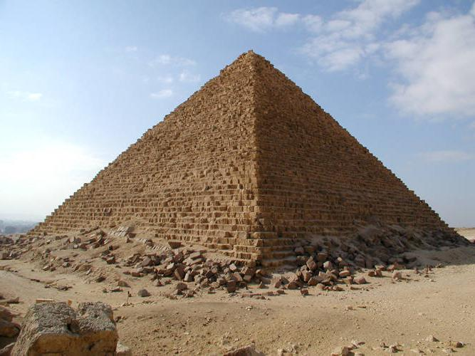
Самая маленькая пирамида
Пирамида МИКЕРИНА

Slide 7
Самая маленькая пирамида
Пирамида Микерина (Менкаура) самая маленькая и самая «младшая» из всех трех пирамид комплекса Гиза.
Ее высота 62 метра, а длина стороны – около 109 метров.
Первоначально она была на 4 метра выше, но длину сторон сохранила, ибо наносы песка защитили нижнюю часть ее облицовки. Облицовка эта - из красного асуанского гранита - первоначально покрывала пирамиду почти на треть ее высоты, дальше ее сменяли белые плиты из турского известняка, а вершина, по всей вероятности, тоже была красная, гранитная. Такой двухцветной она была еще в XVI веке, пока ее не ограбили мамелюки.

Slide 8
Самая маленькая пирамида
Несмотря на небольшие размеры пирамиды (считающиеся признаком упадка), потенциал строителей пирамиды Менкаура был огромен, как об этом свидетельствует один из монолитов, использованных в заупокойном храме Менкаура — его вес оценен в более чем 200 тонн. Водворение на место блока такого размера, самого тяжелого на плато Гиза, было подлинным техническим подвигом. Колоссальная статуя сидящего царя из центральной капеллы храма — одна из самых огромных в эпоху Древнего царства.

Slide 9
Вывод:
По свидетельствам очевидцев, пирамида Менкаура была прекраснейшей из всех пирамид. Для произведений скульптуры времени правления Менкаура было характерно высочайшее качество художественного исполнения. Несмотря на более скромные размеры, это сооружение считалось самым красивым в Египте.

Slide 10
Спасибо за внимание

